Slide 1
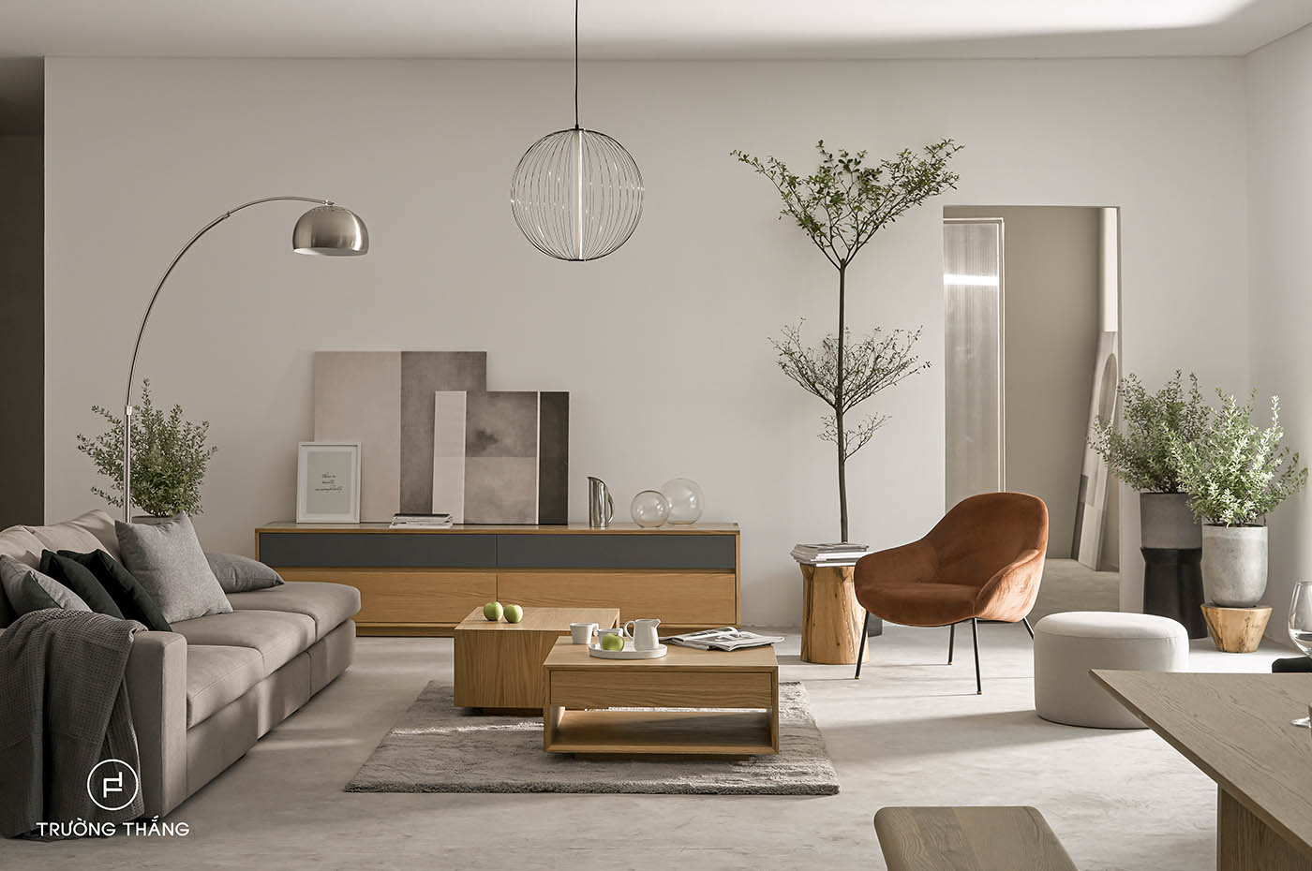
CHỦ ĐỀ
NỘI THẤT CĂN PHÒNG
Tiết 19,20 – Bài 9: THIẾT KẾ SẢN PHẨM NỘI THẤT
Tiết 21,22 – Bài 10: THIẾT KẾ MÔ HÌNH CĂN PHÒNG

Slide 2
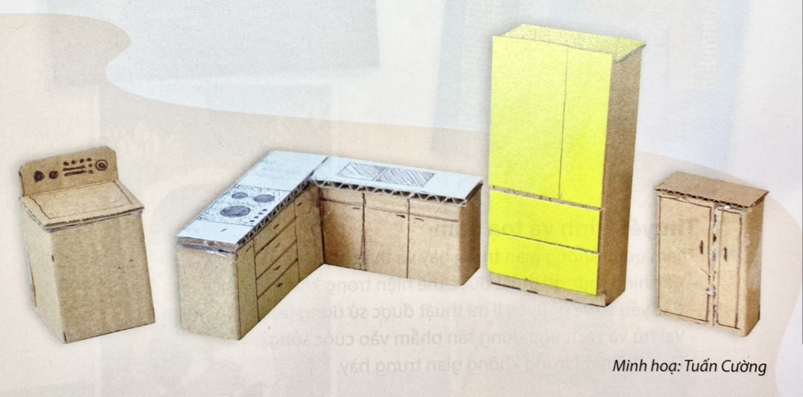

Slide 3
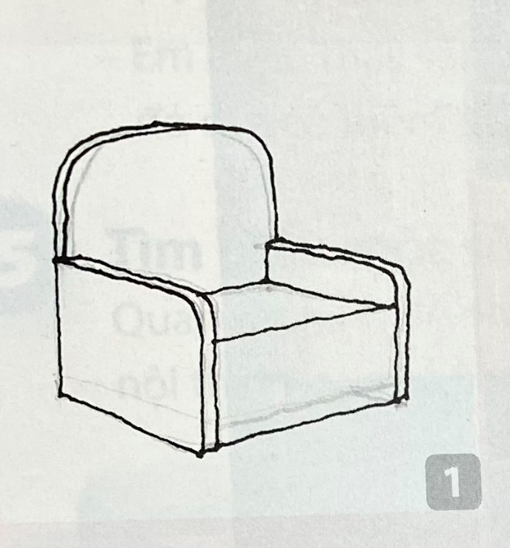
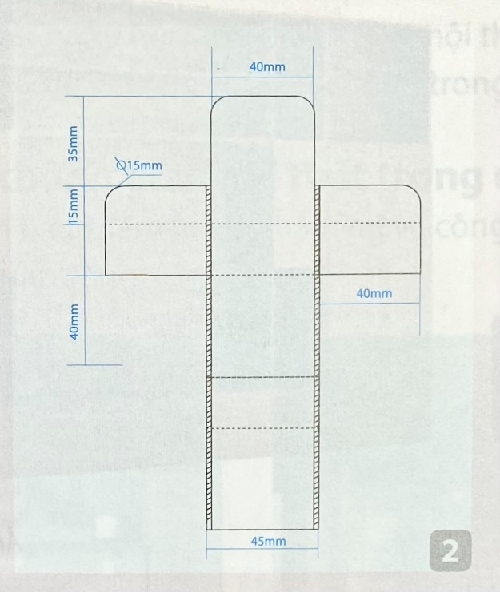
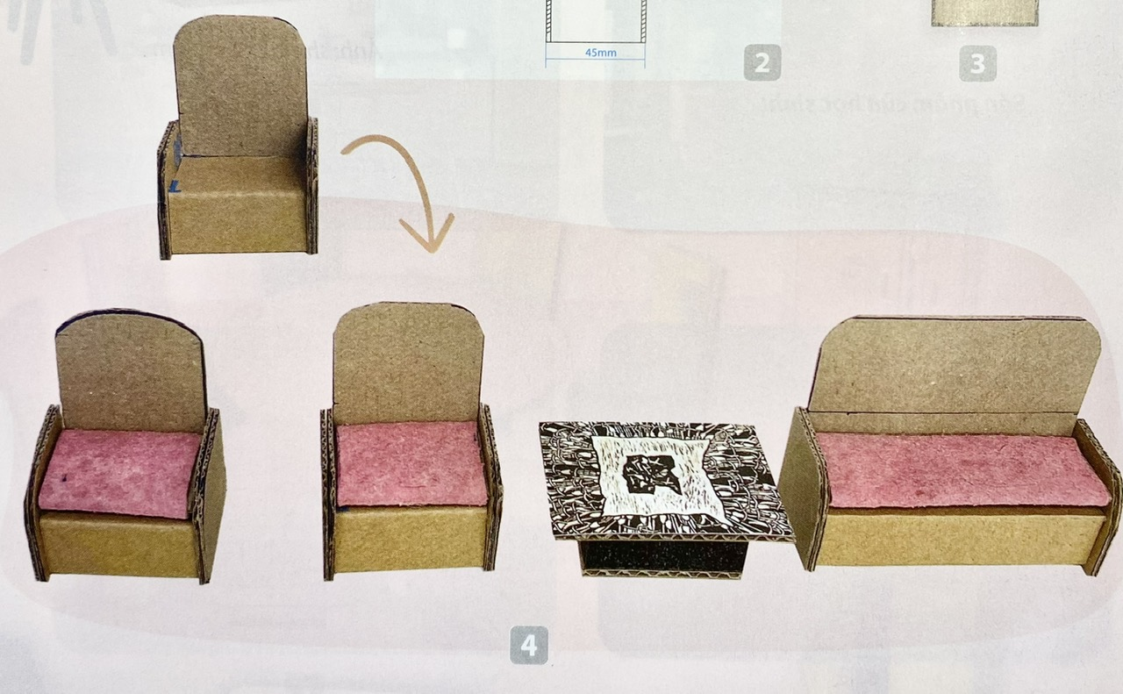
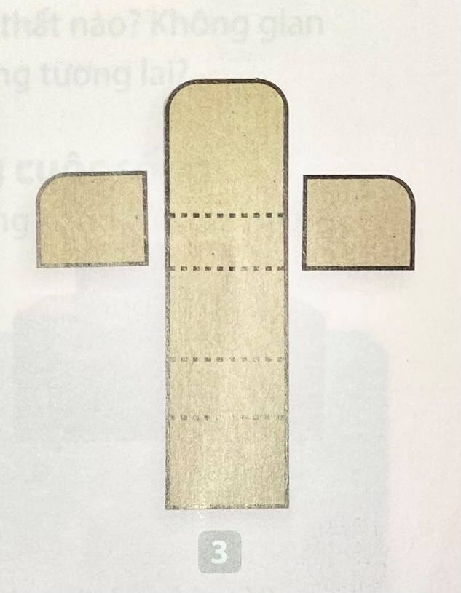
1
1
4
3

Slide 5
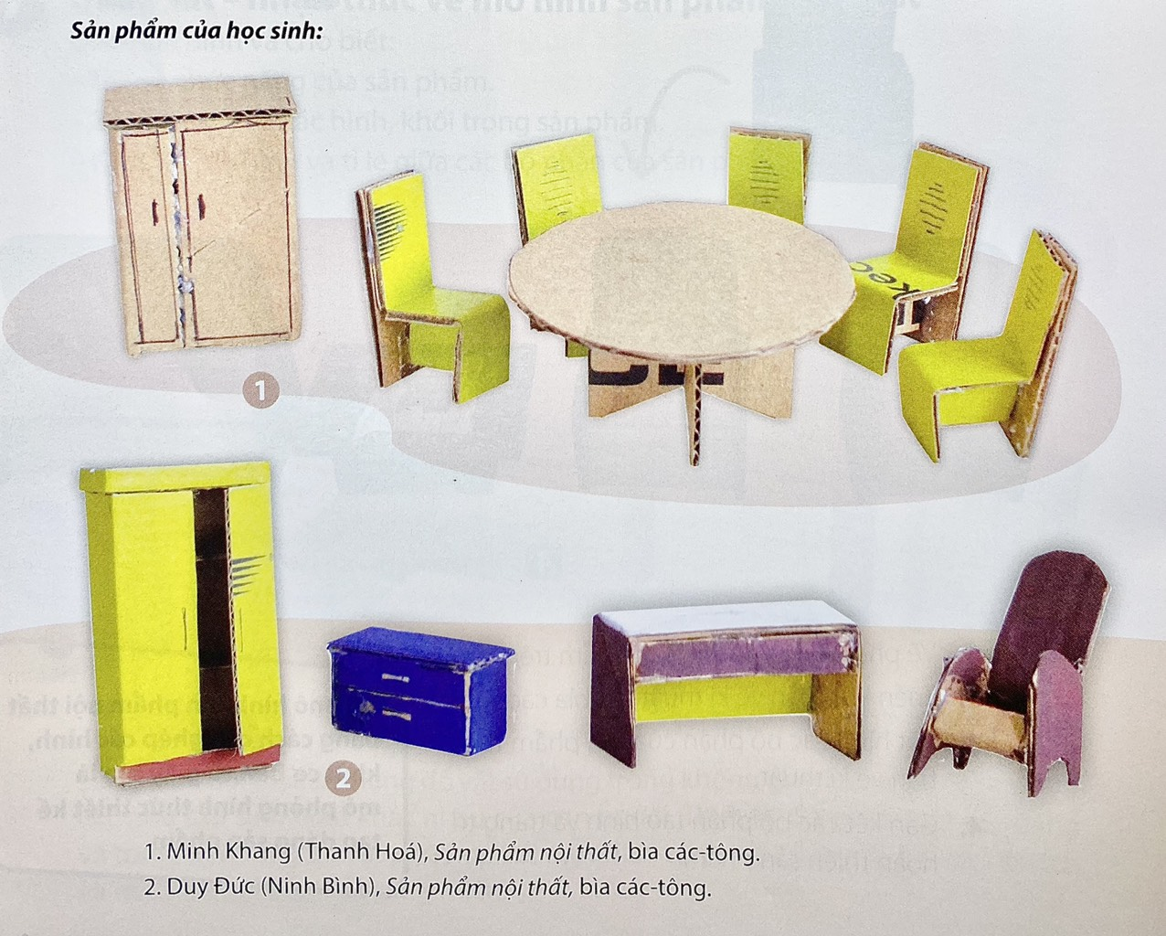

Slide 6
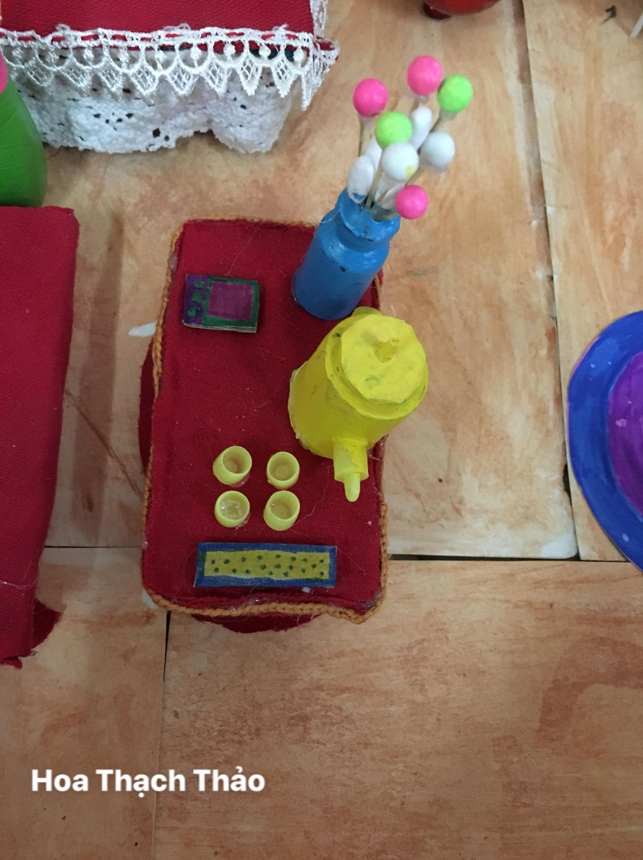
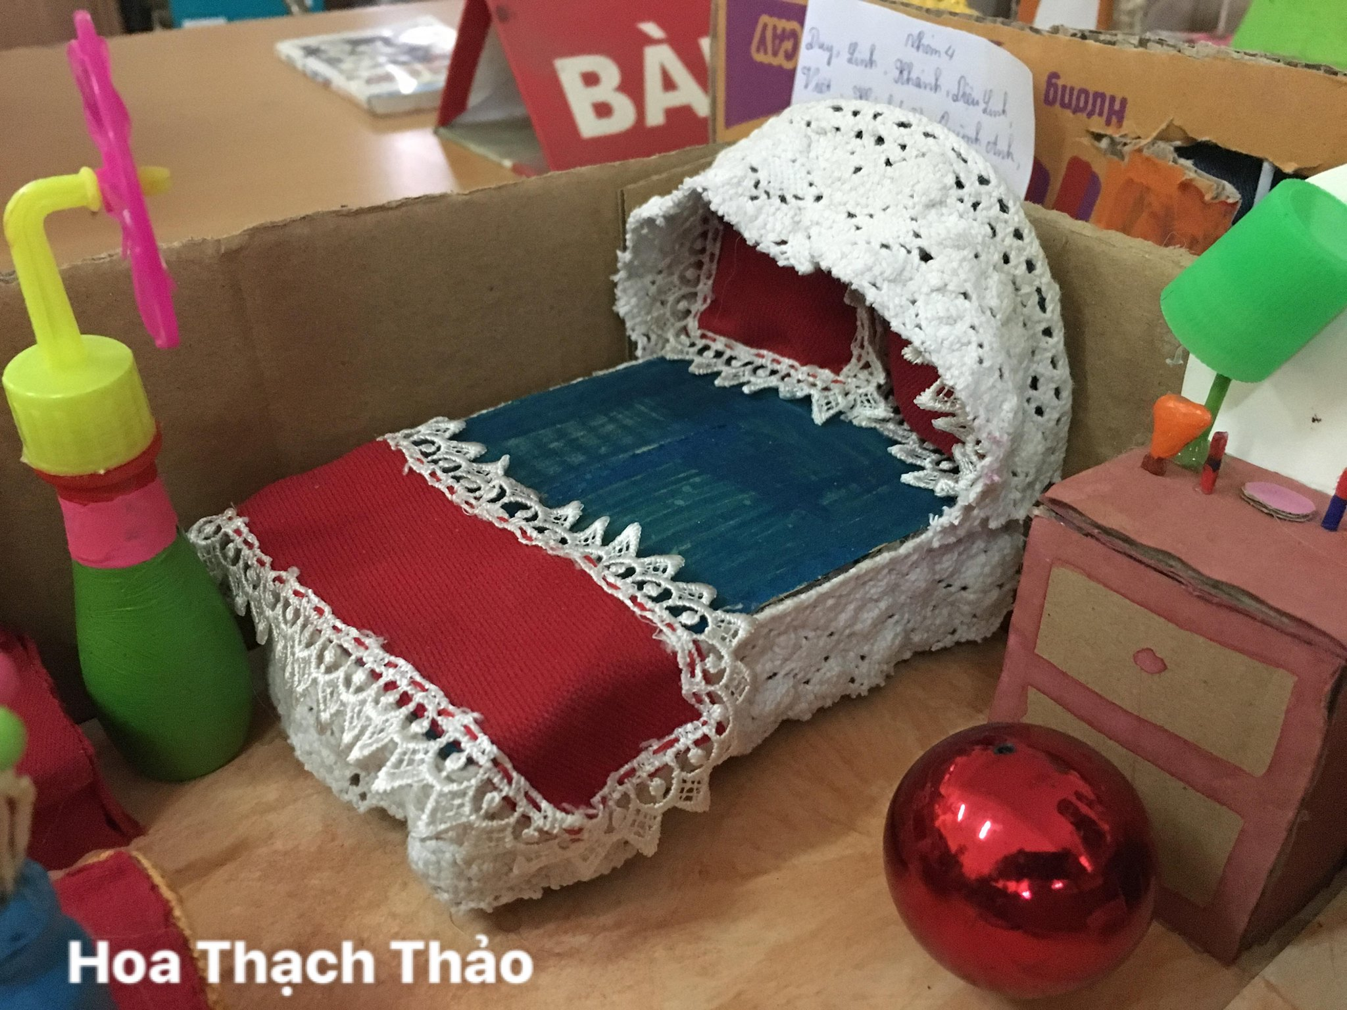

Slide 7
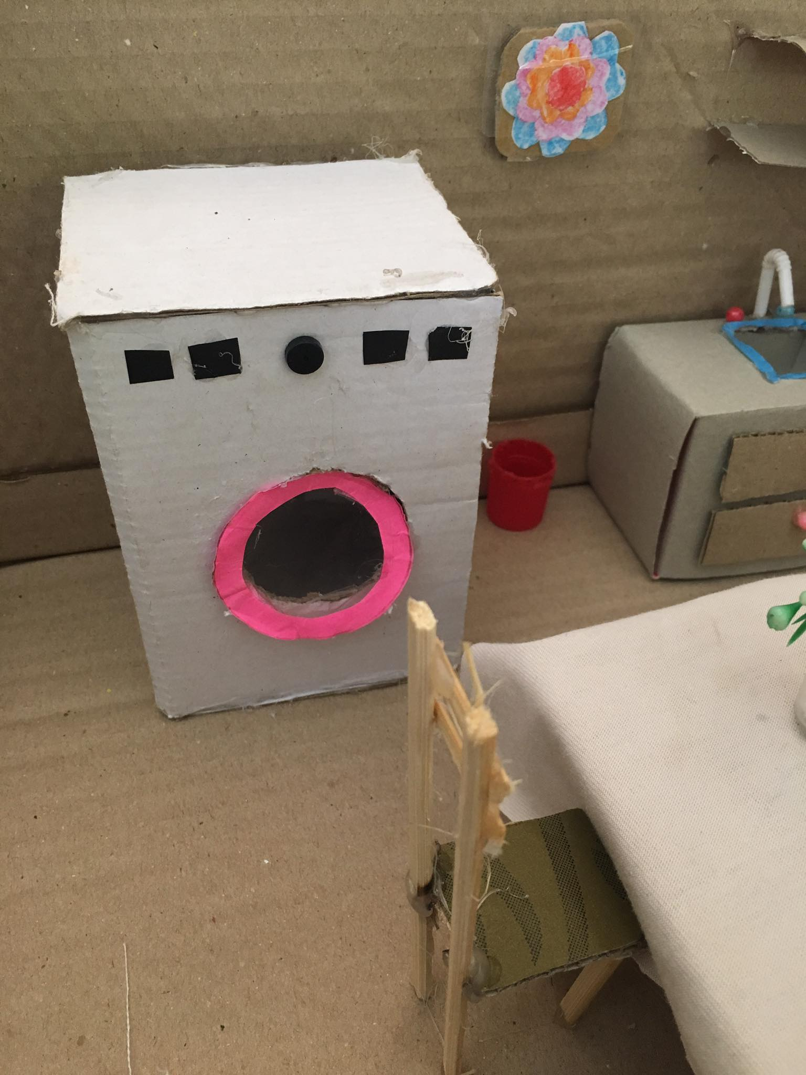
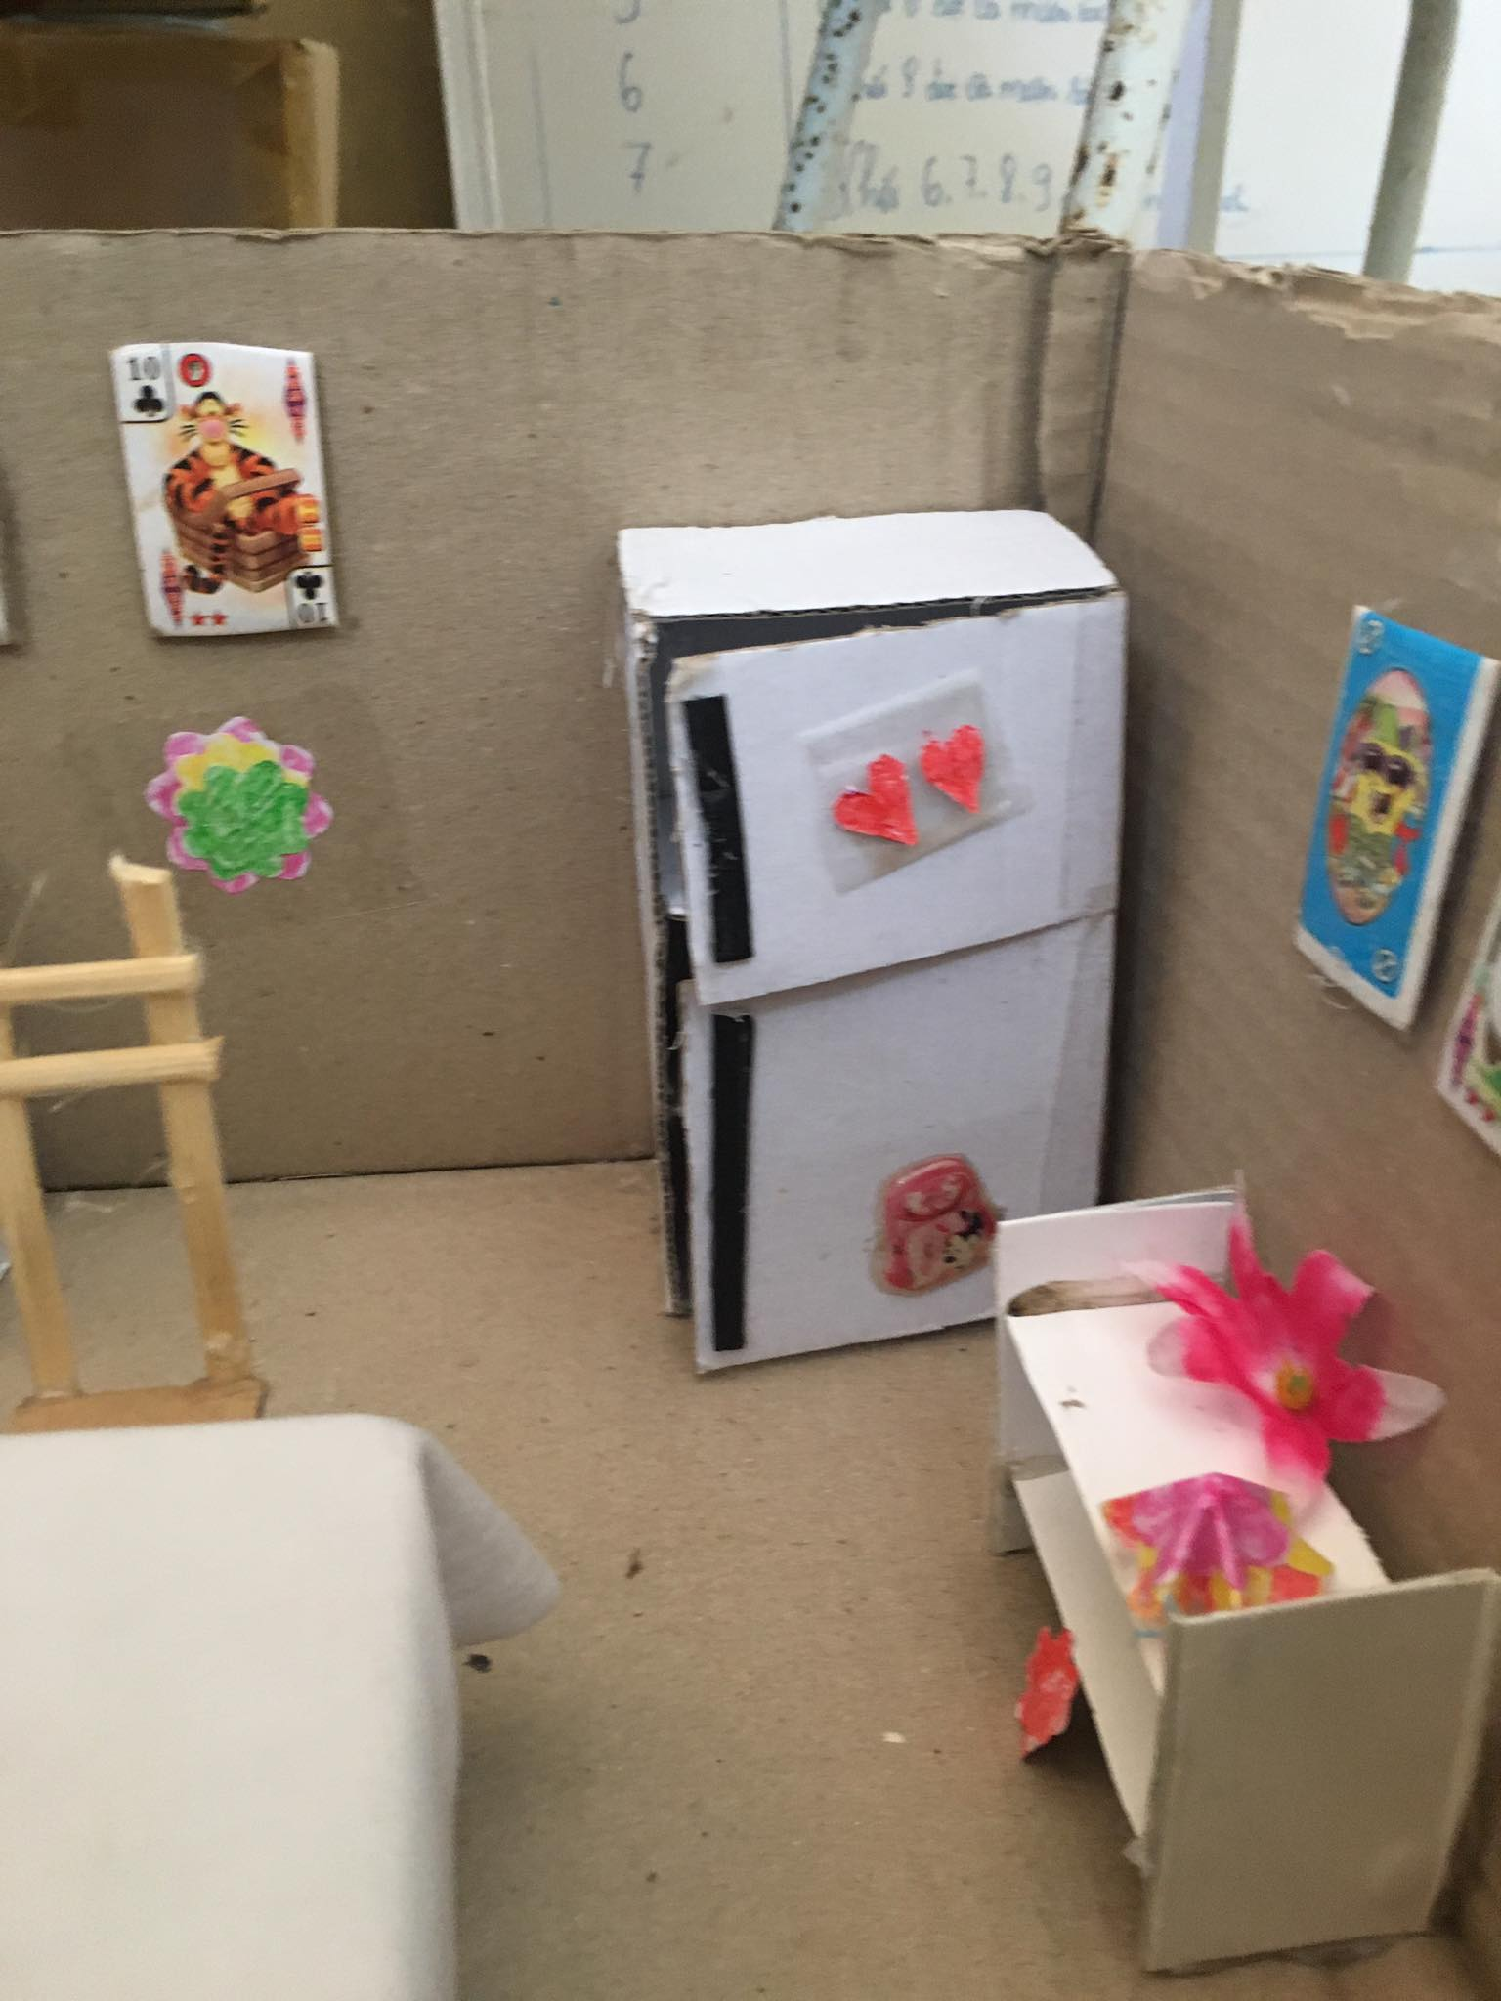

Slide 8
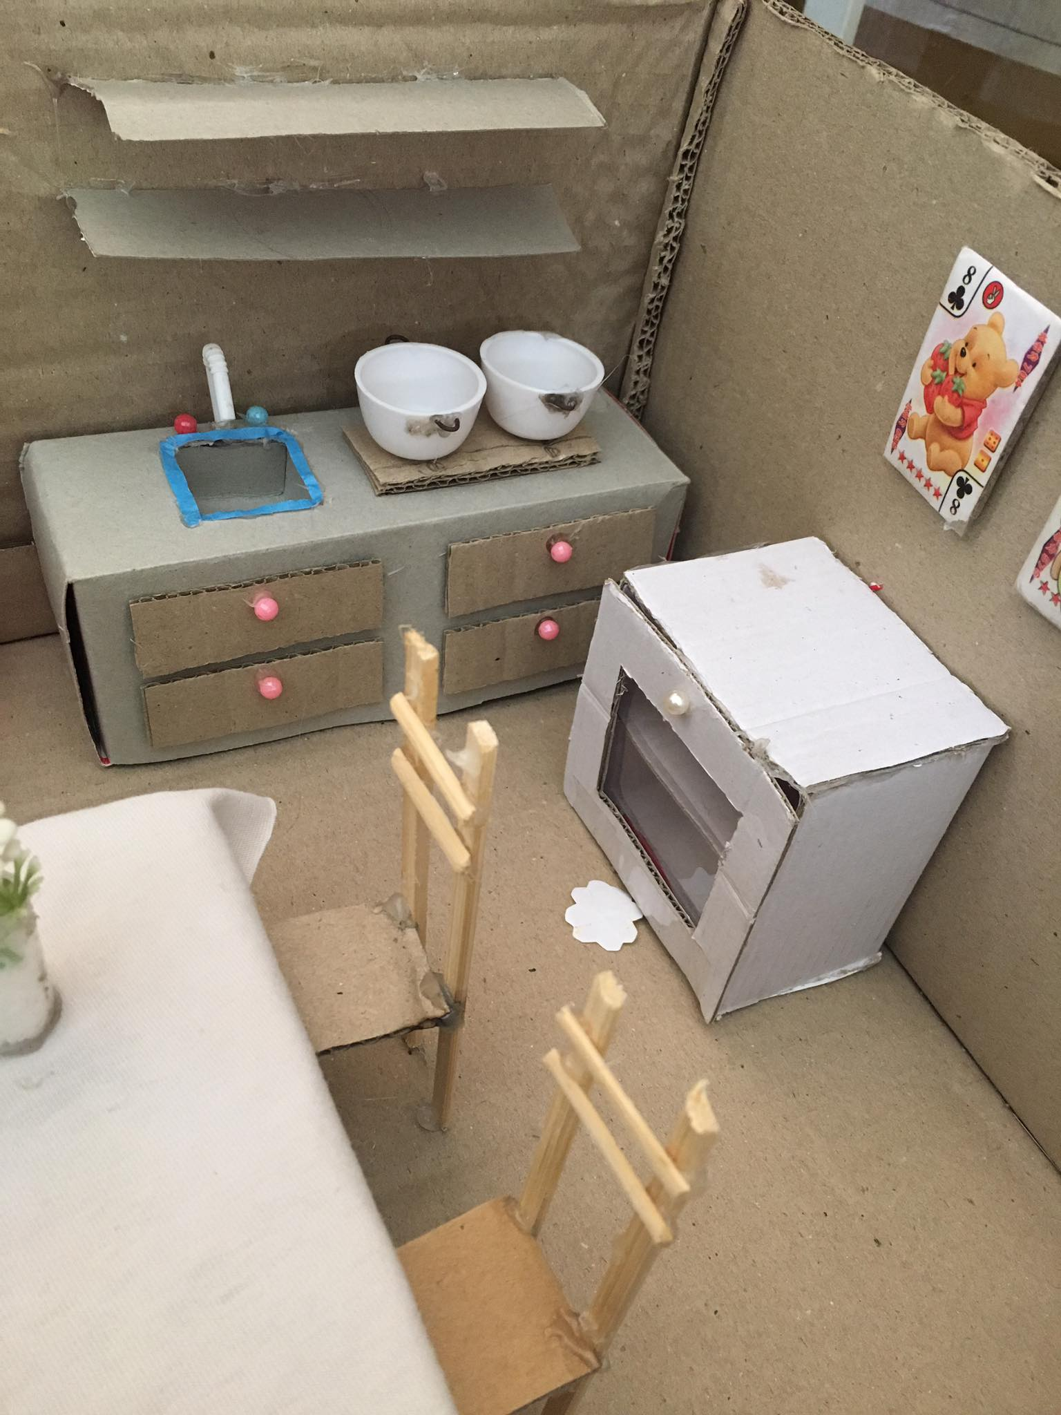
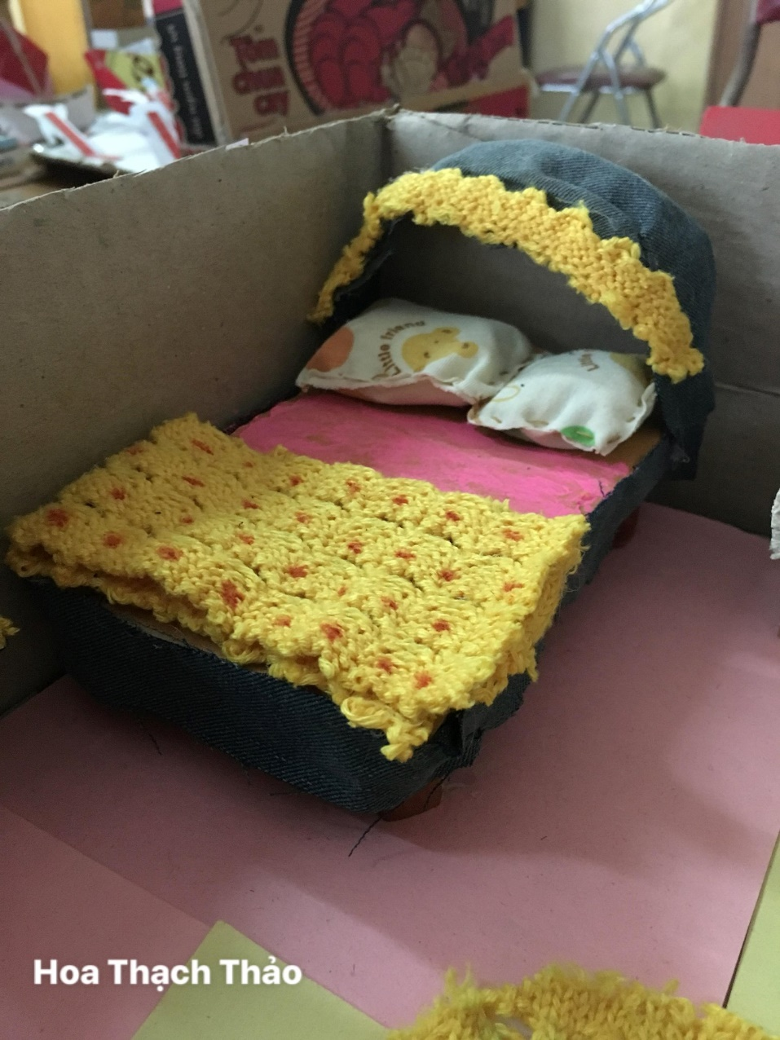

Slide 9
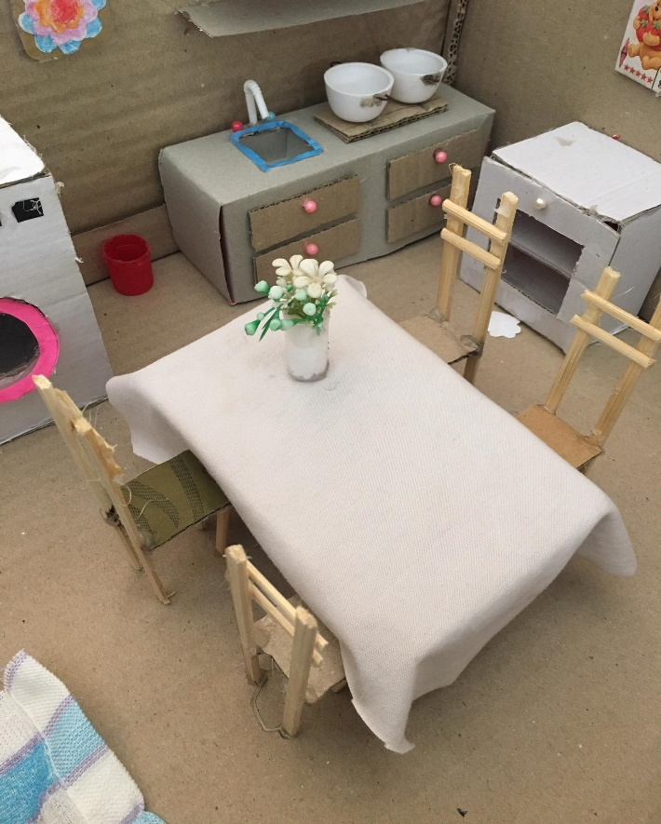
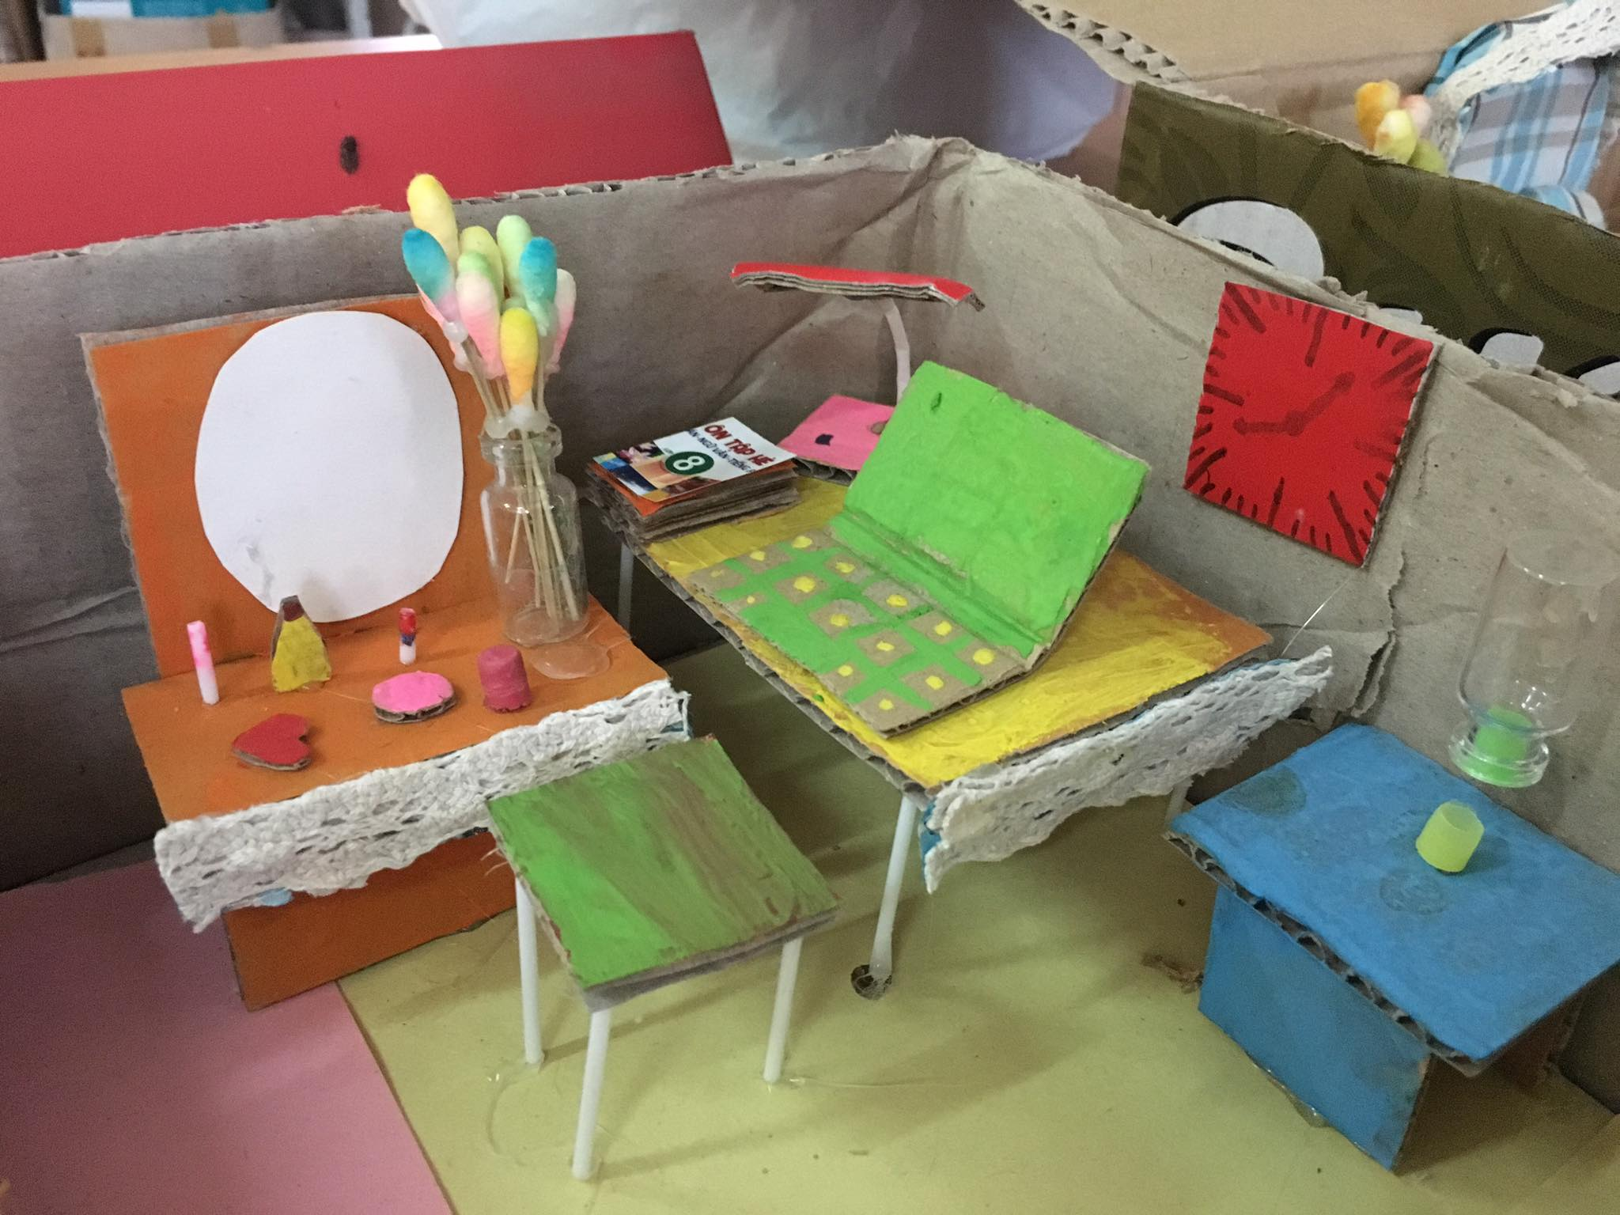
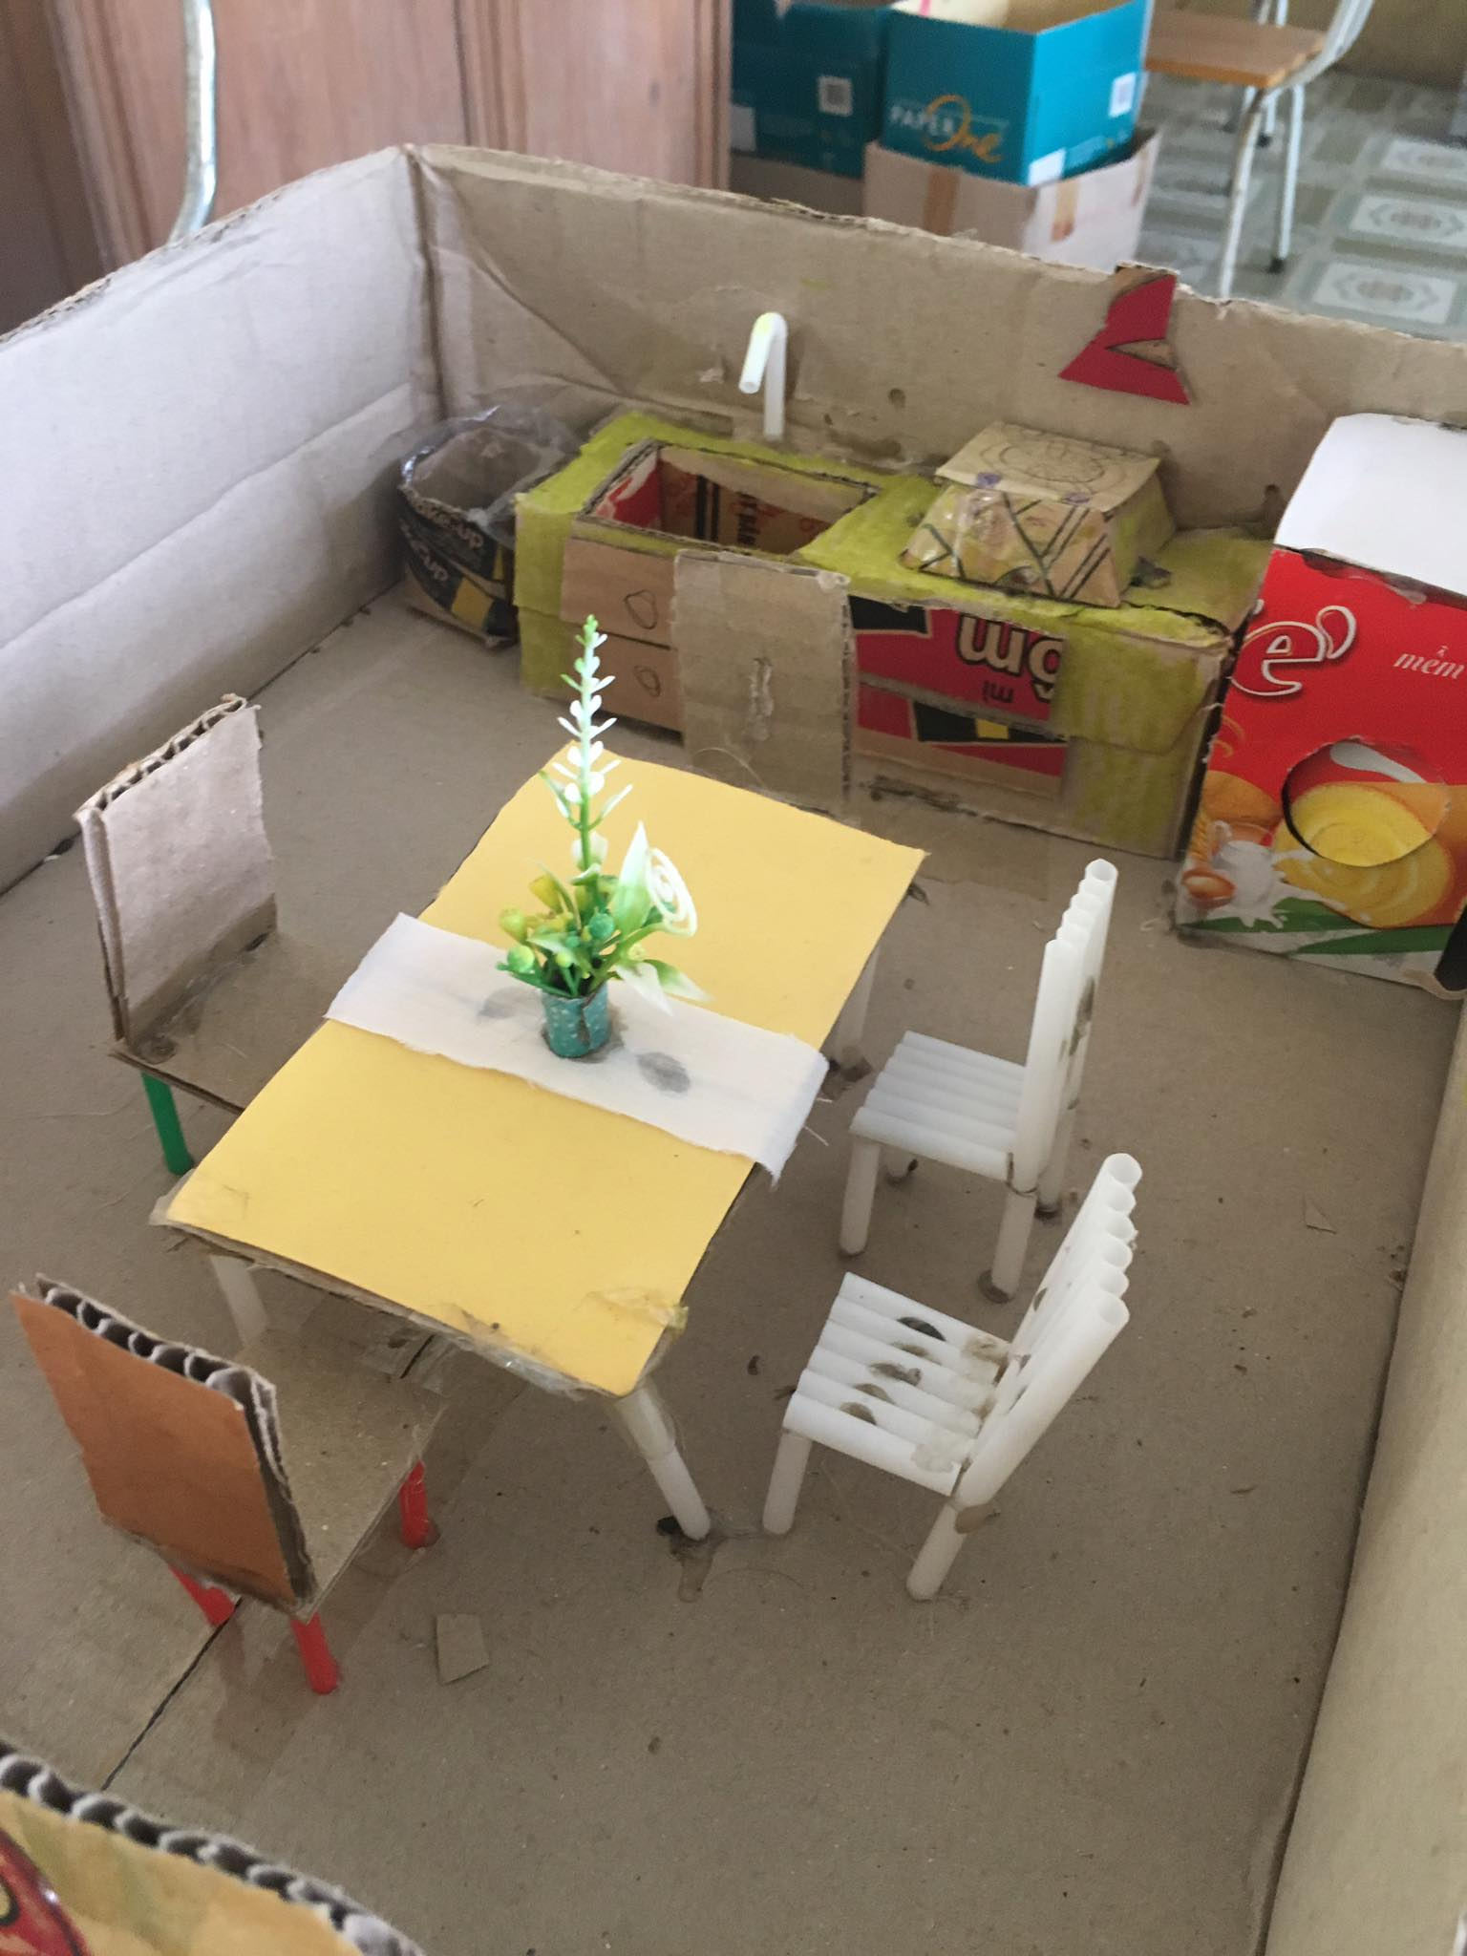

Slide 10
Em/ nhóm hoàn thiện tạo dáng mô hình sản phẩm nội thất yêu thích.( nếu có thể).
-Em/ nhóm viết cảm nhận và phân tích về sản phẩm mô hình nội thất đã tạo.
+ Hình, khối của các bộ phận trên sản phẩm ?
+ Kĩ thuật tạo hình và tỉ lệ giữa các sản phẩm.
+ Ý tưởng điều chỉnh để sản phẩm hoàn thiện hơn.
+ Em/nhóm nhận thấy sản phẩm phù hợp với không gian nội thất nào ? Không gian đó cần thêm những đồ vật nào cho cuộc sống trong tương lai.
- Sưu tầm một số ảnh về mô hình nội thất mà em thích nhất.

Slide 11
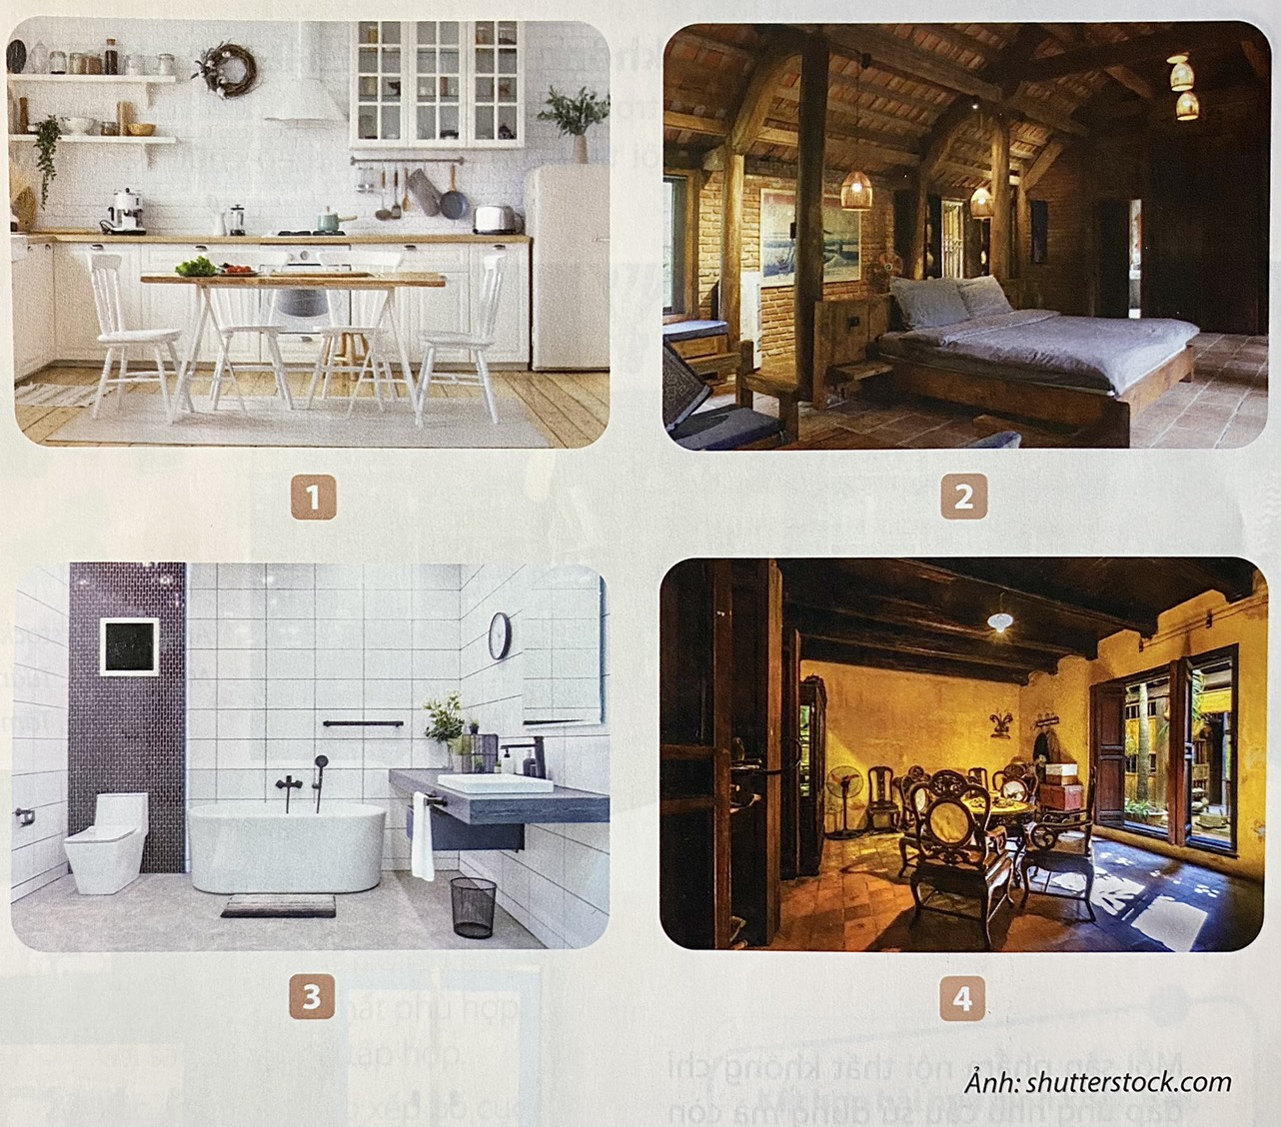

Slide 12
- Hoàn thiện tạo dáng mô hình sản phẩm nội thất yêu thích.(nếu chưa xong).
- Xem trước bài 10/sgk/tr44. Sưu tầm tranh ảnh về những căn phòng mà em thích.
- Chuẩn bị mô hình các sản phẩm nội thất đã làm trong tiết 19+20, bút, giấy màu, bìa catton, keo, kéo,…

